Slide 1
Smith Kaart
oefening 7
Jan Genoe
Januari 2024

Slide 2
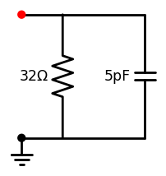
Circuit van de aangepaste antenne

Slide 3

Initiele waarde van de admittantie

Slide 4
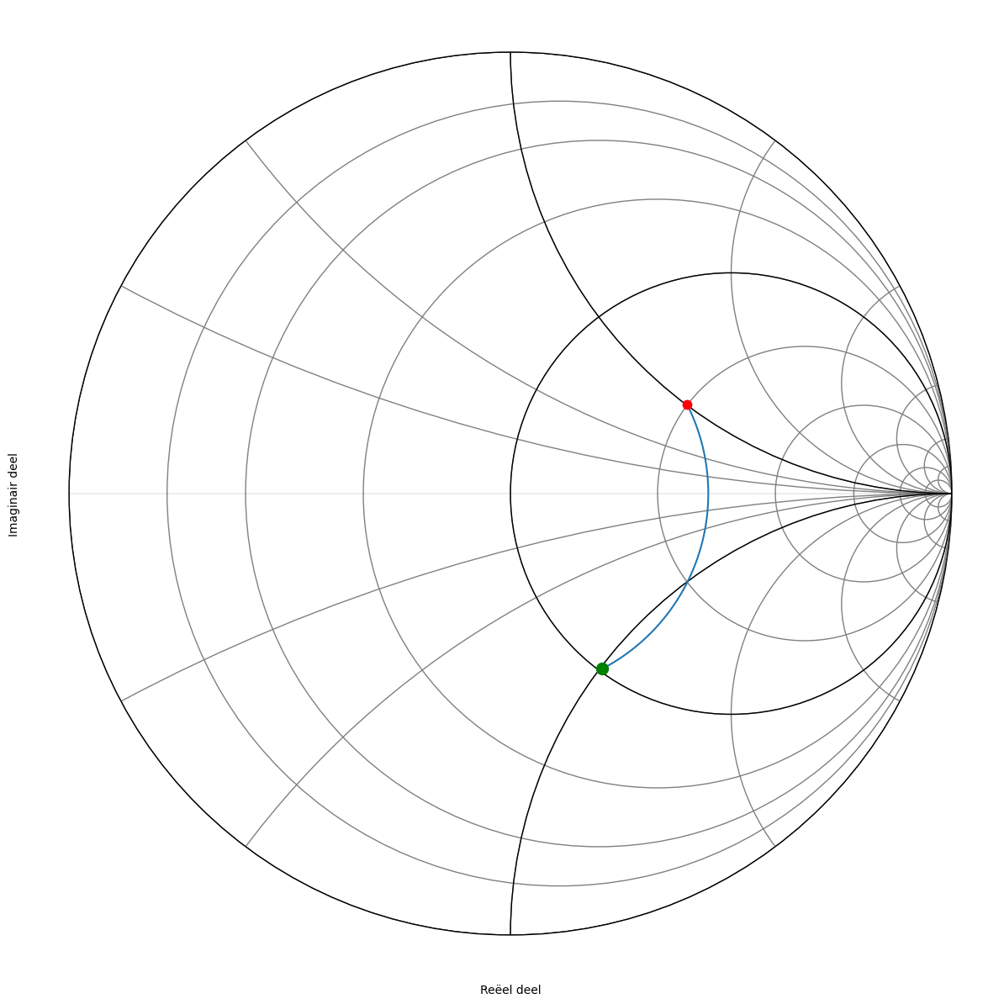
Smith kaart van de admitantie

Slide 5
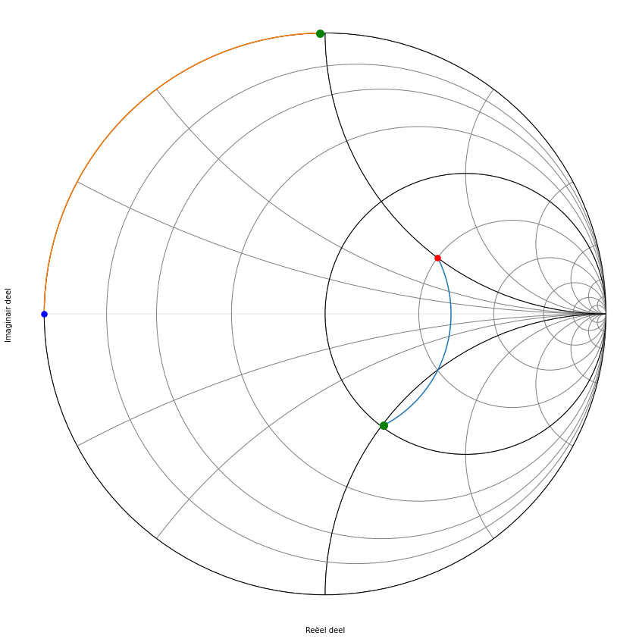
admittantie: aanpassing+open transmissielijn

Slide 6
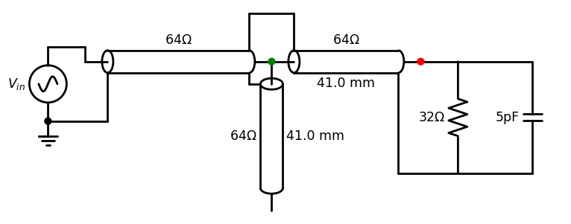
circuit van de aangepaste antenne

Slide 7
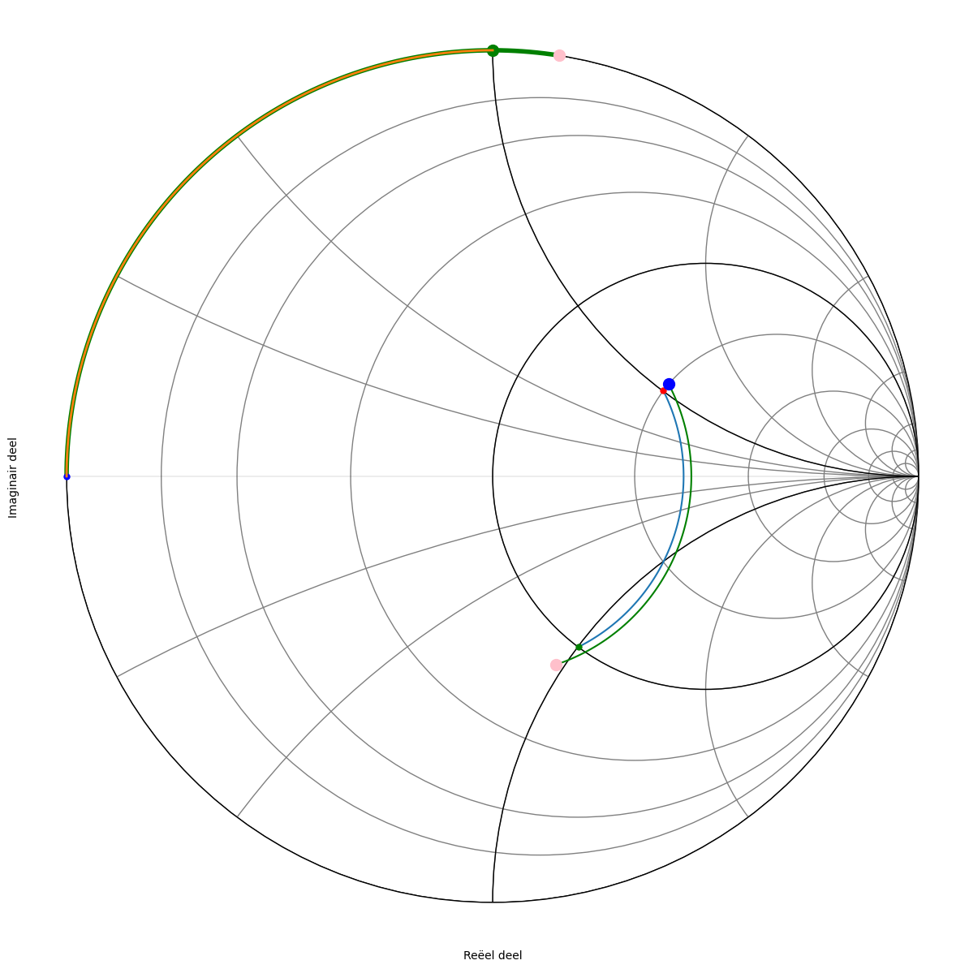
admitantieverloop aan 500 en 550 MHz

